Slide 1
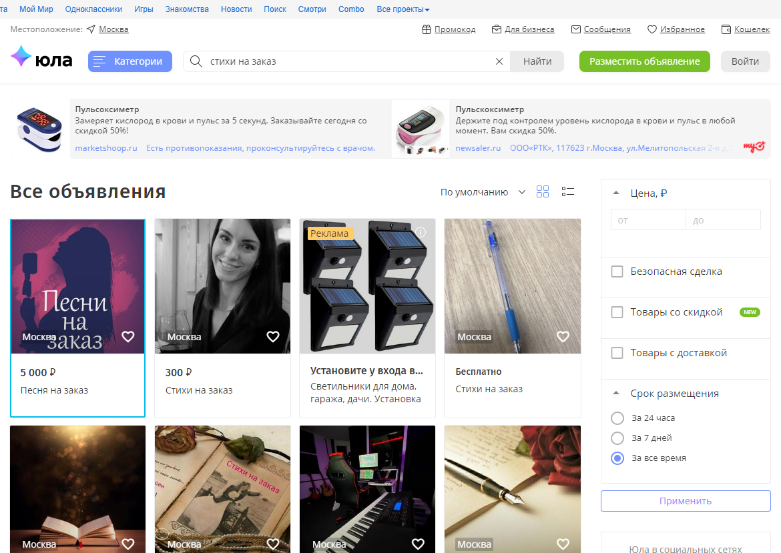
Сервис Юла
Юла – сервис компании Mail.ru Group.
Сайт youla.ru
Приложение «Юла»
Позволяет продавать товары и услуги от частных лиц.

Slide 2
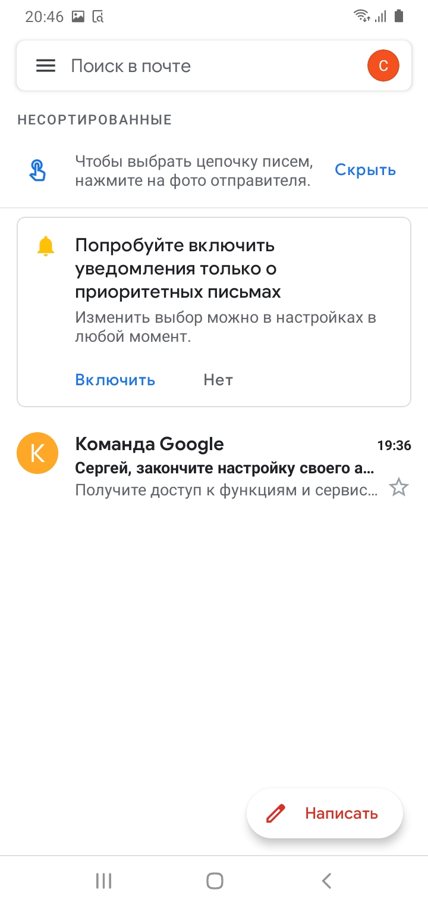
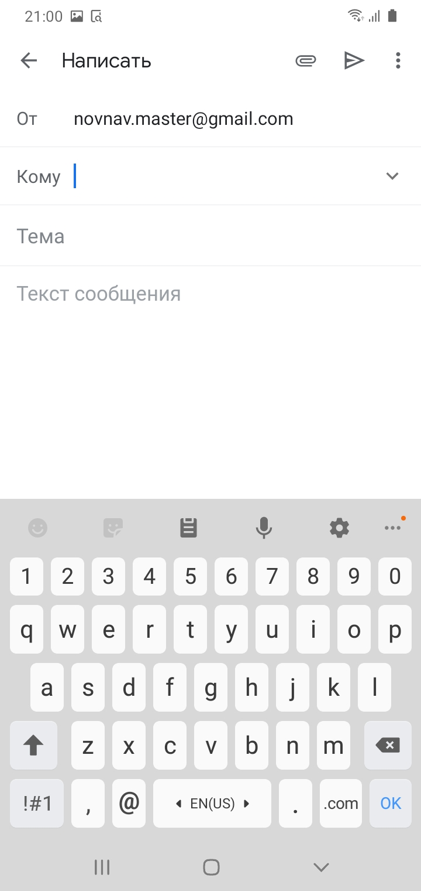
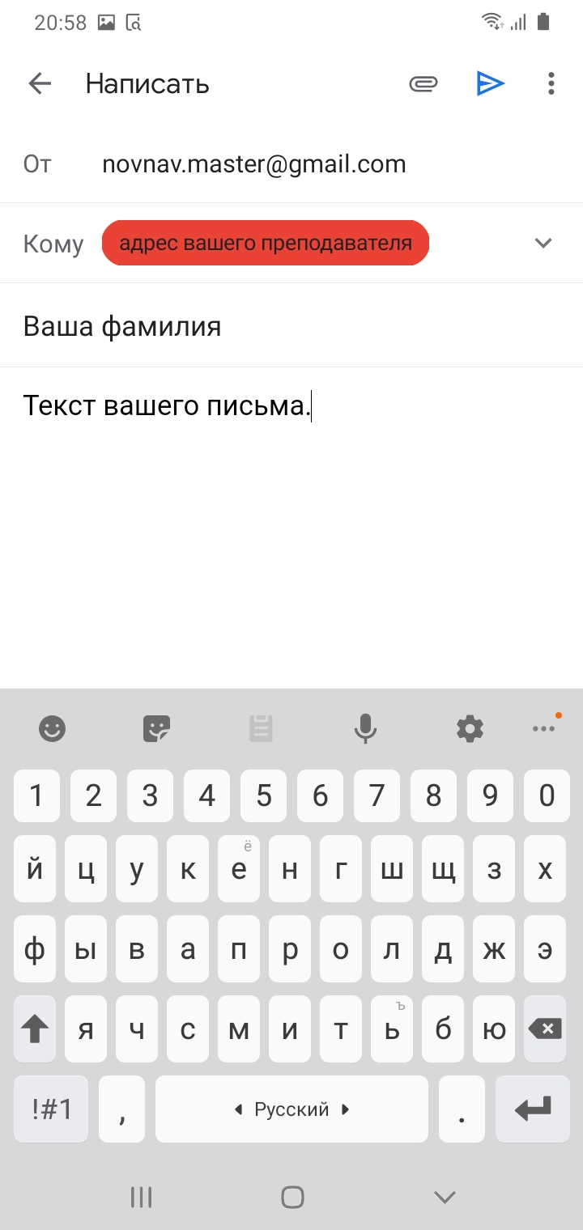
Нажмите синие ссылки Скрыть и Включить
Нажмите кнопку написать
Введите в поле «Кому» адрес ВАШЕГО преподавателя.
В поле Тема напишите свою фамилию
В основном поле напишите текст вашего письма. В верхнем правом углу нажмите кнопку Отправить она в виде самолетика

Slide 3
Устанавливаем приложение

Slide 4
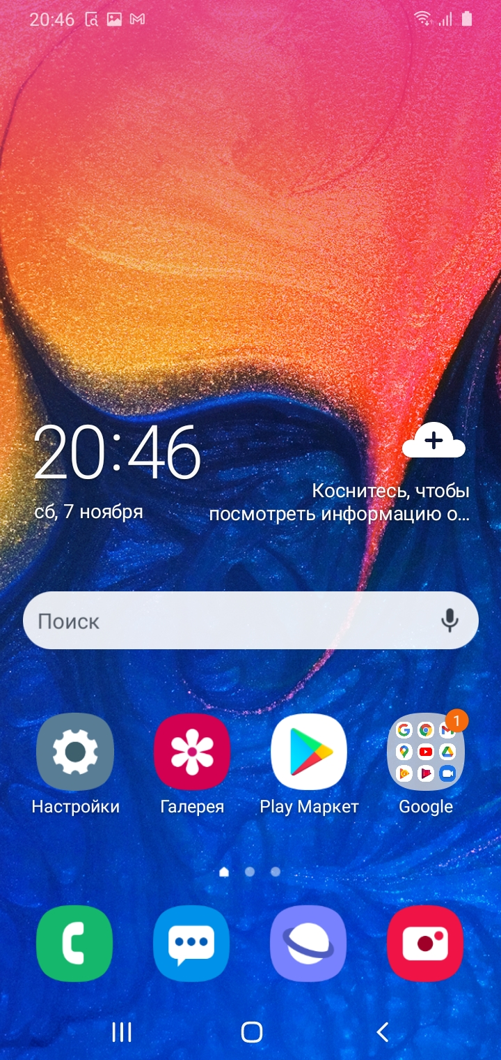
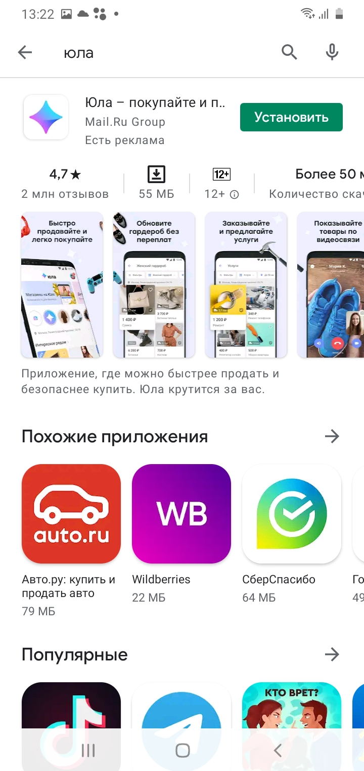
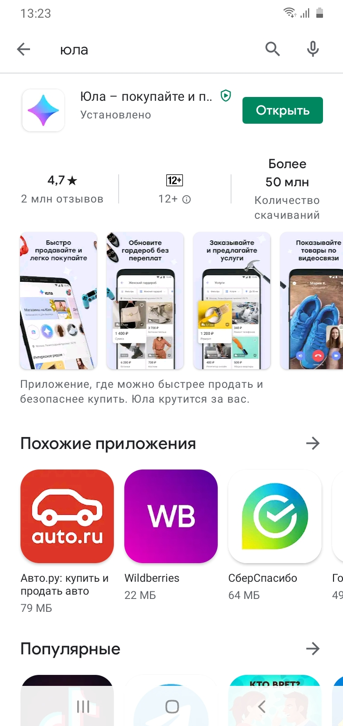
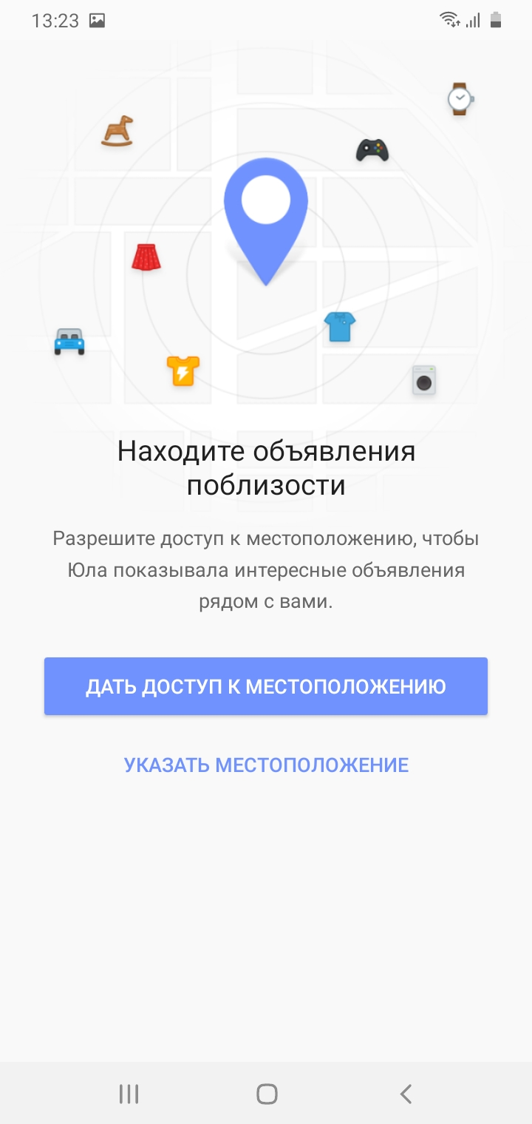
Устанавливаем приложение Юла
Запустите Google Play
В поиске наберите юла. Выберите приложение.
После установки нажмите Открыть
Разрешите доступ к местоположению

Slide 5
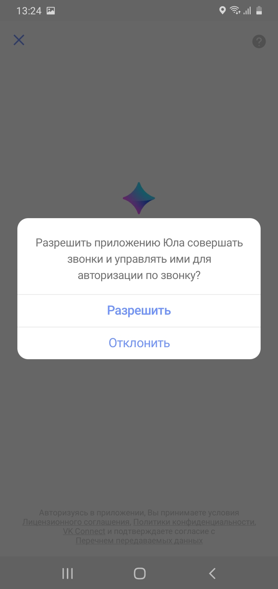
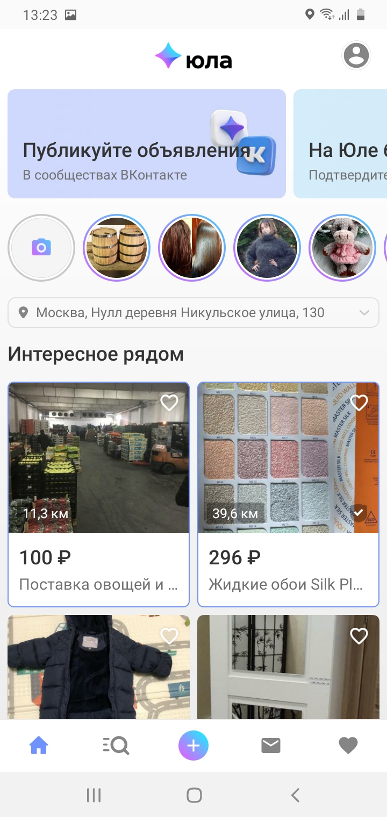
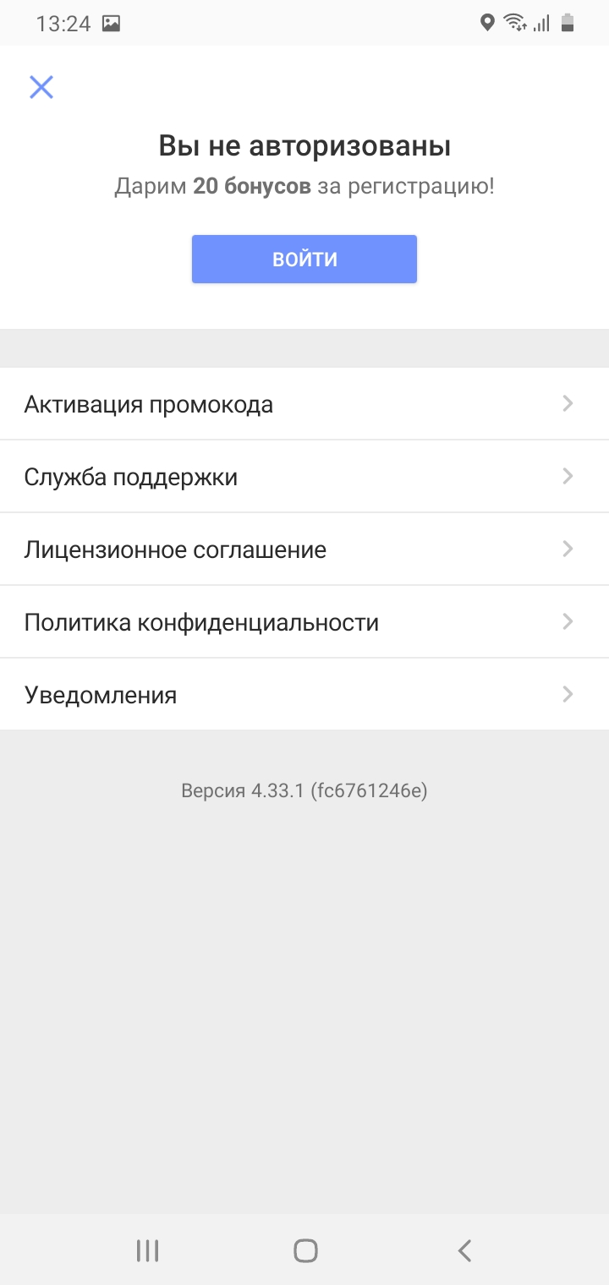
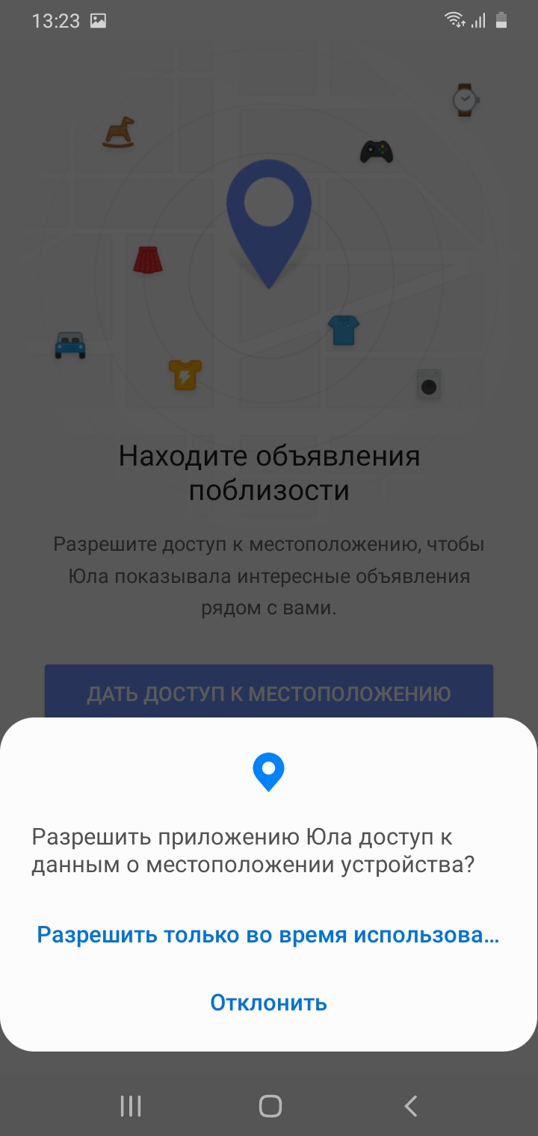
Нажмите разрешить принимать звонки.
Вы установили приложение. Настроим профиль.
Нажмите на иконку в правом верхнем углу
Нажмите Войти
Разрешите доступ к местоположению только во время использования

Slide 6
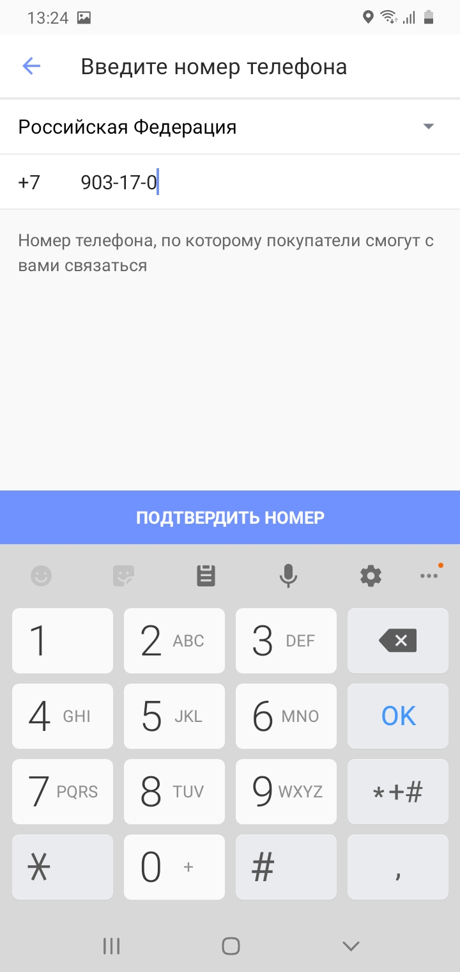
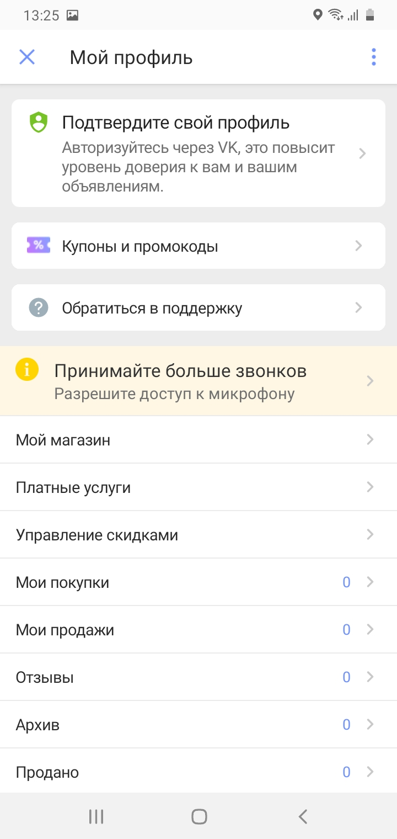
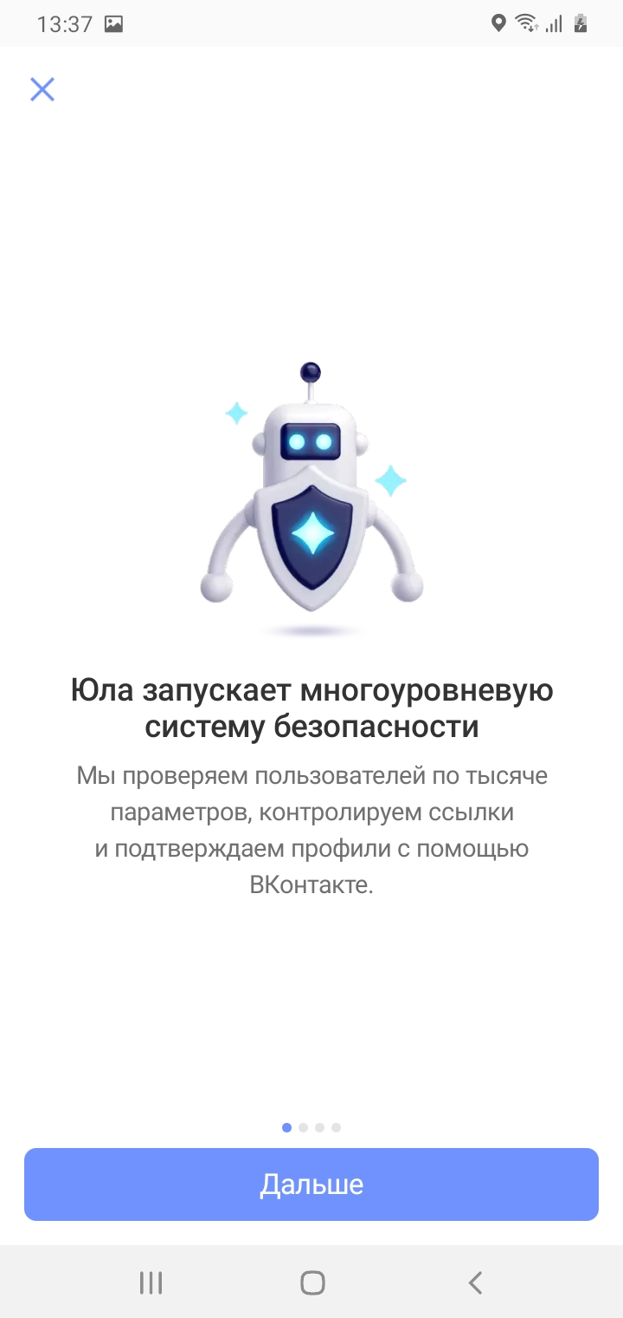
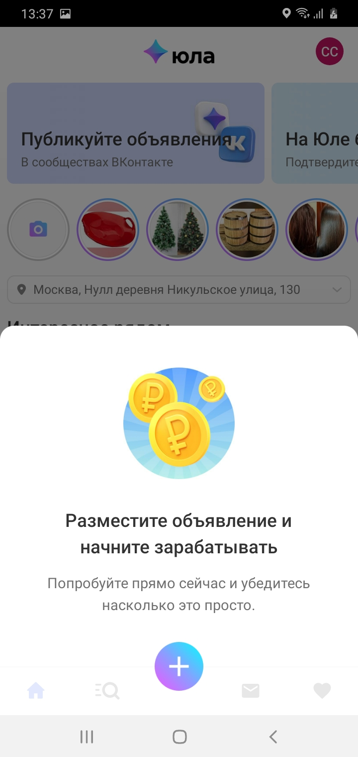
Введите номер своего телефона. Вам придет SMS с кодом. Введите код из SMS.
Вы установили приложение. Настроим профиль.
Нажмите на иконку в правом верхнем углу.
Вам предложат привязать свой аккаунт в Вконтакте. Откажитесь нажав на крестик в верхнем углу.
Нажмите на плюсик для создания первого объявления.

Slide 7
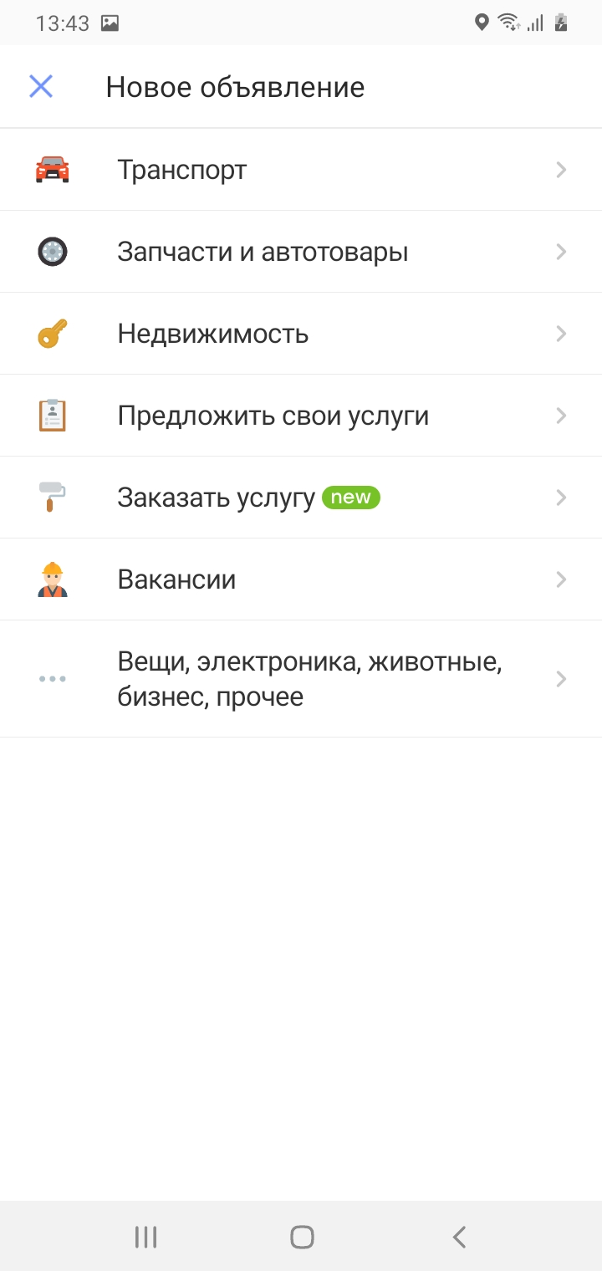
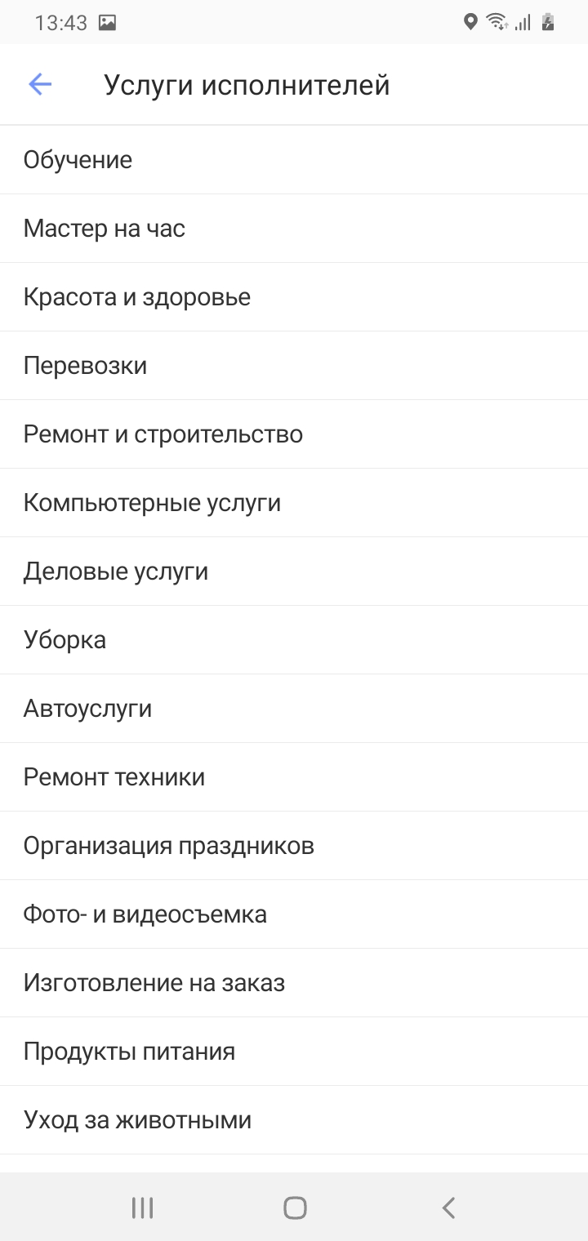
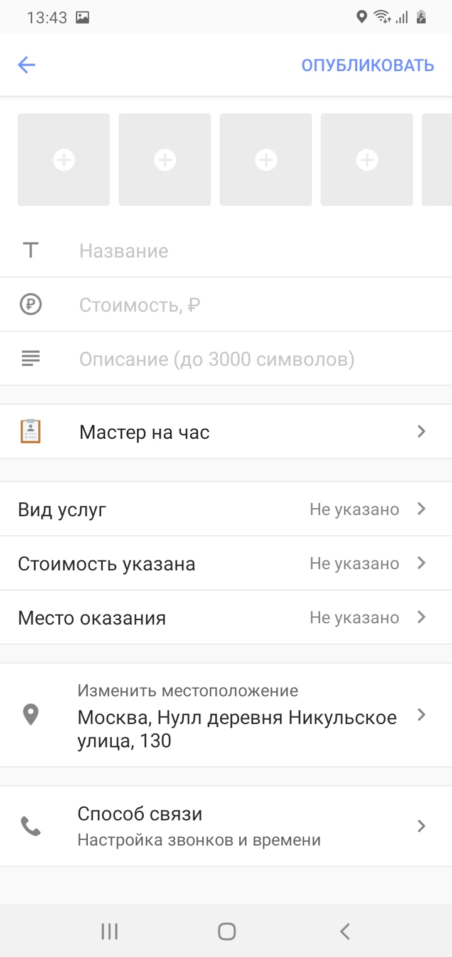
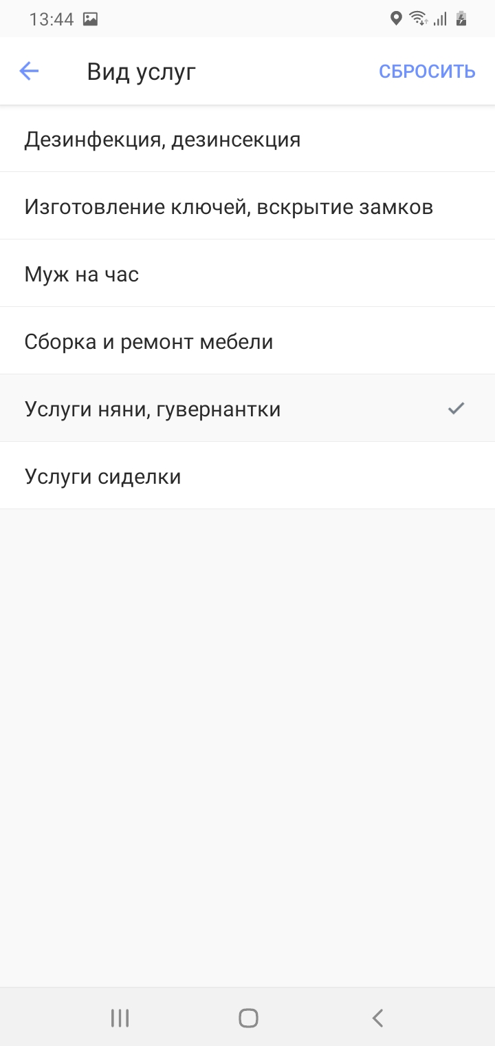
Мы должны выбрать категорию.
Например Услуги
В Юле три уровня категорий. Если например мы предлагаем услуги Няни, то нужно выбрать «Мастер на час».
Вы попали в окно объявления. Сразу окончательно выберем Вид услуг
Тут можно выбрать Услуги няни, гувернантки

Slide 8
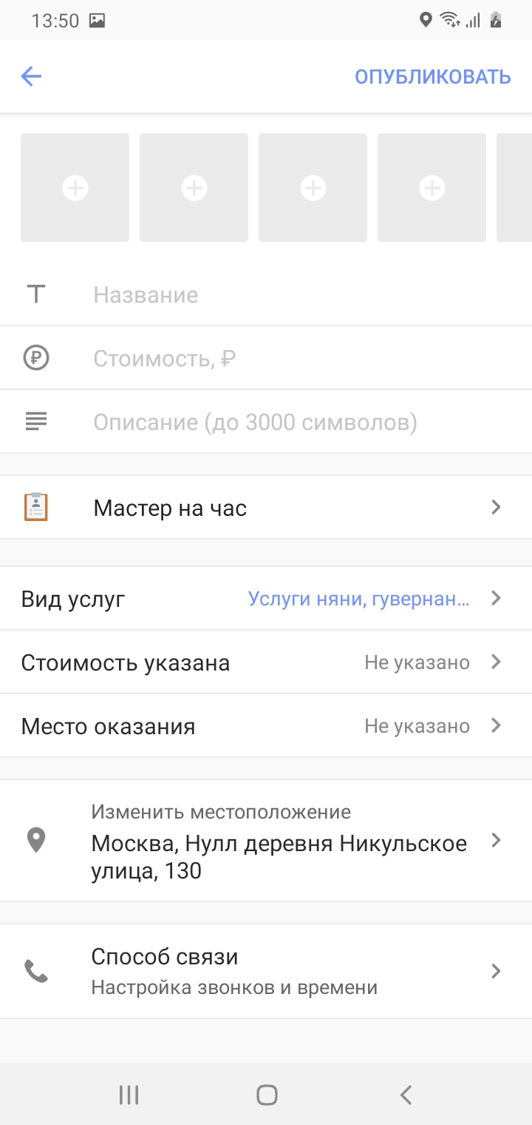
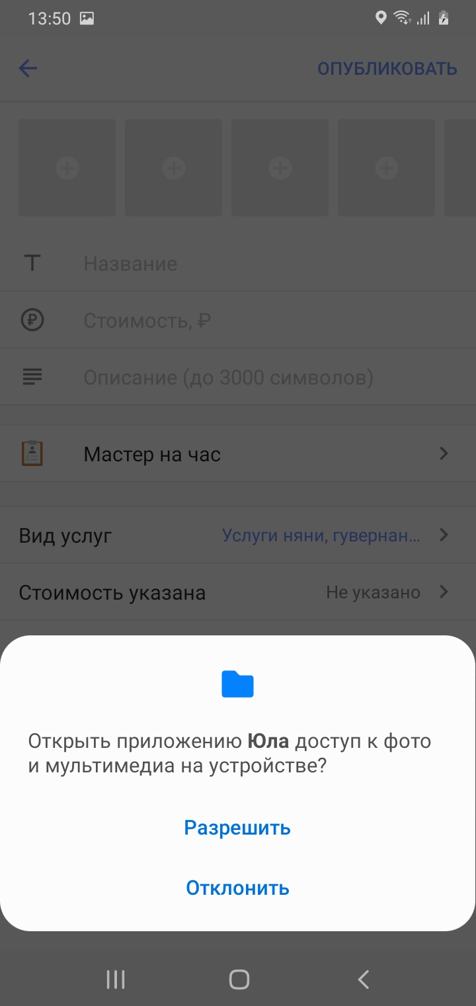
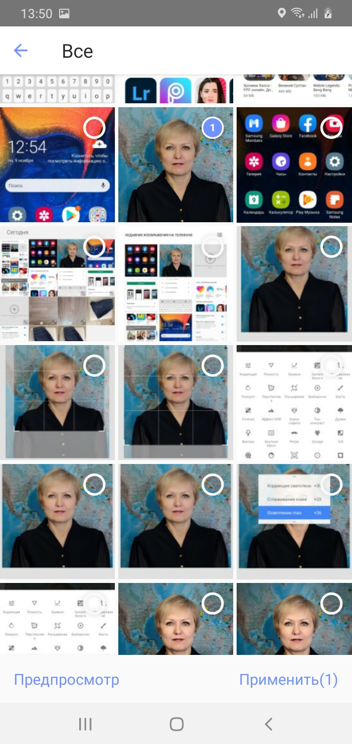
Добавим фотографии. Можно разместить до 10 шт.
Разрешите доступ к фотогалерее
Последовательно выберите до 10 фото. Фото нужно заранее подготовить в программе Snapseed. Для Юлы нужно делать квадратные фотографии. Используйте в программе Snapseed инструмент кадрирование.

Slide 9
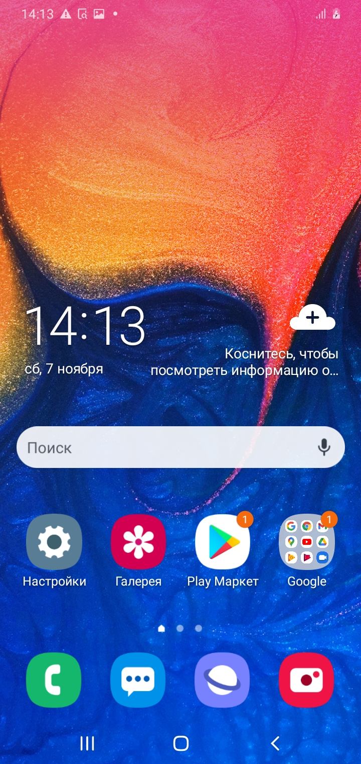
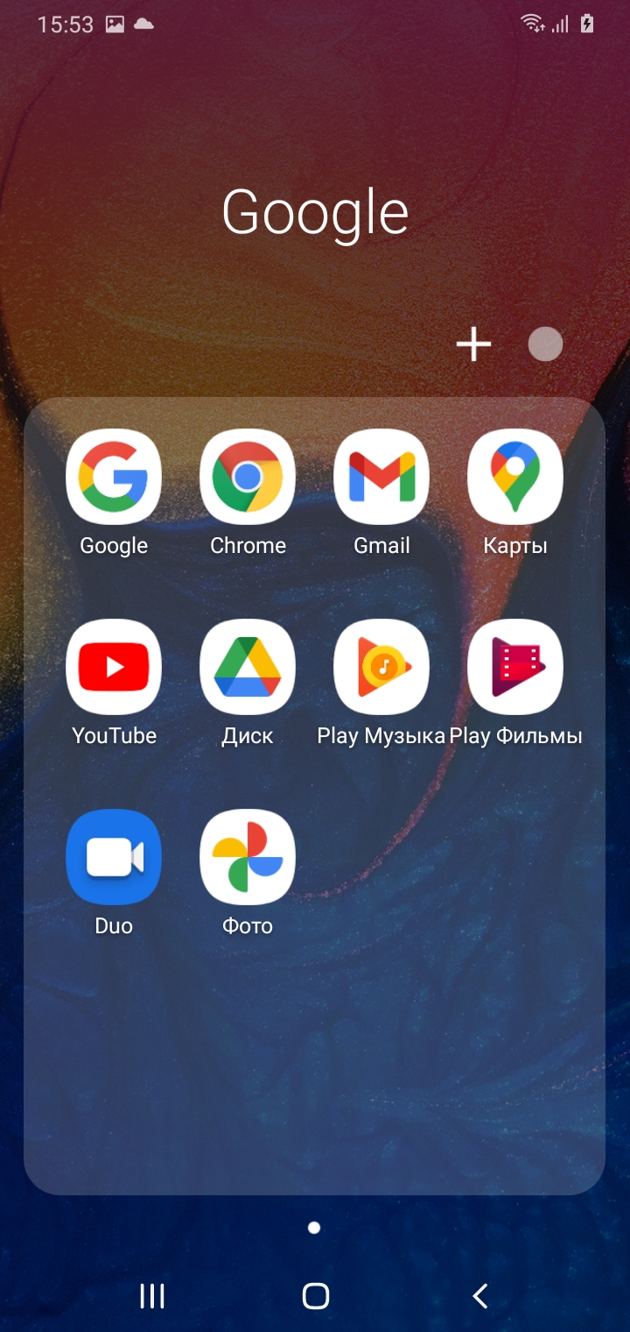
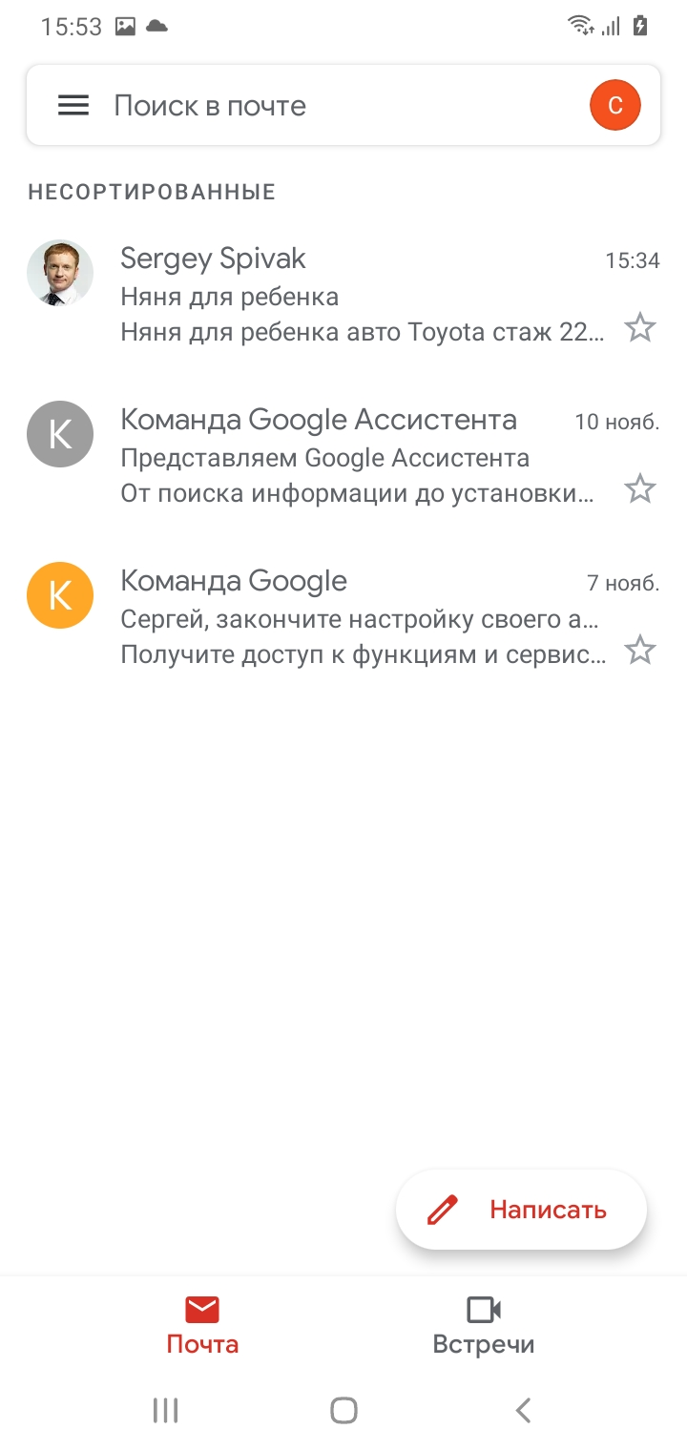
Нажмите кнопку домой
Выберите папку Google
Запустите почту Gmail
Откройте финальное письмо в котором утверждённый преподавателем текст

Slide 10
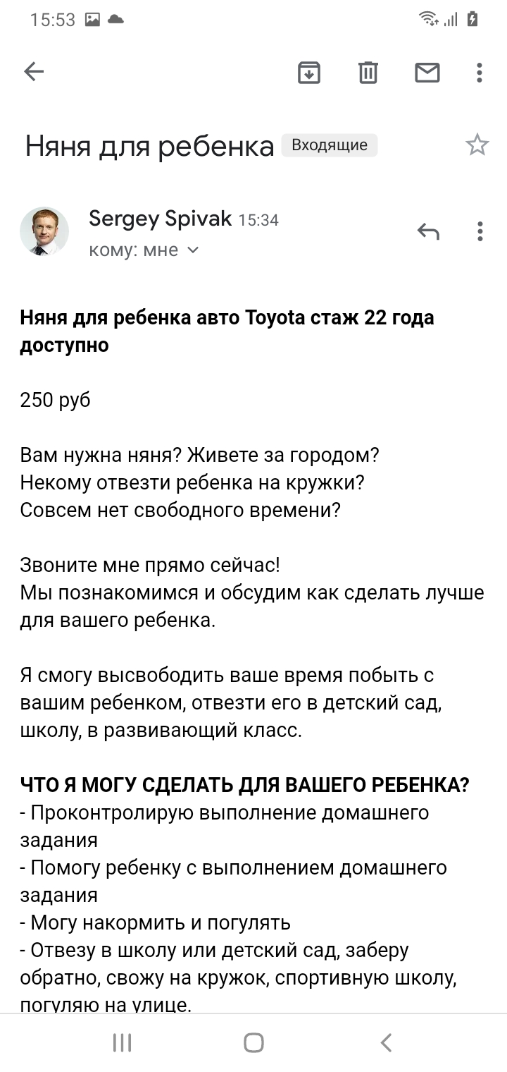
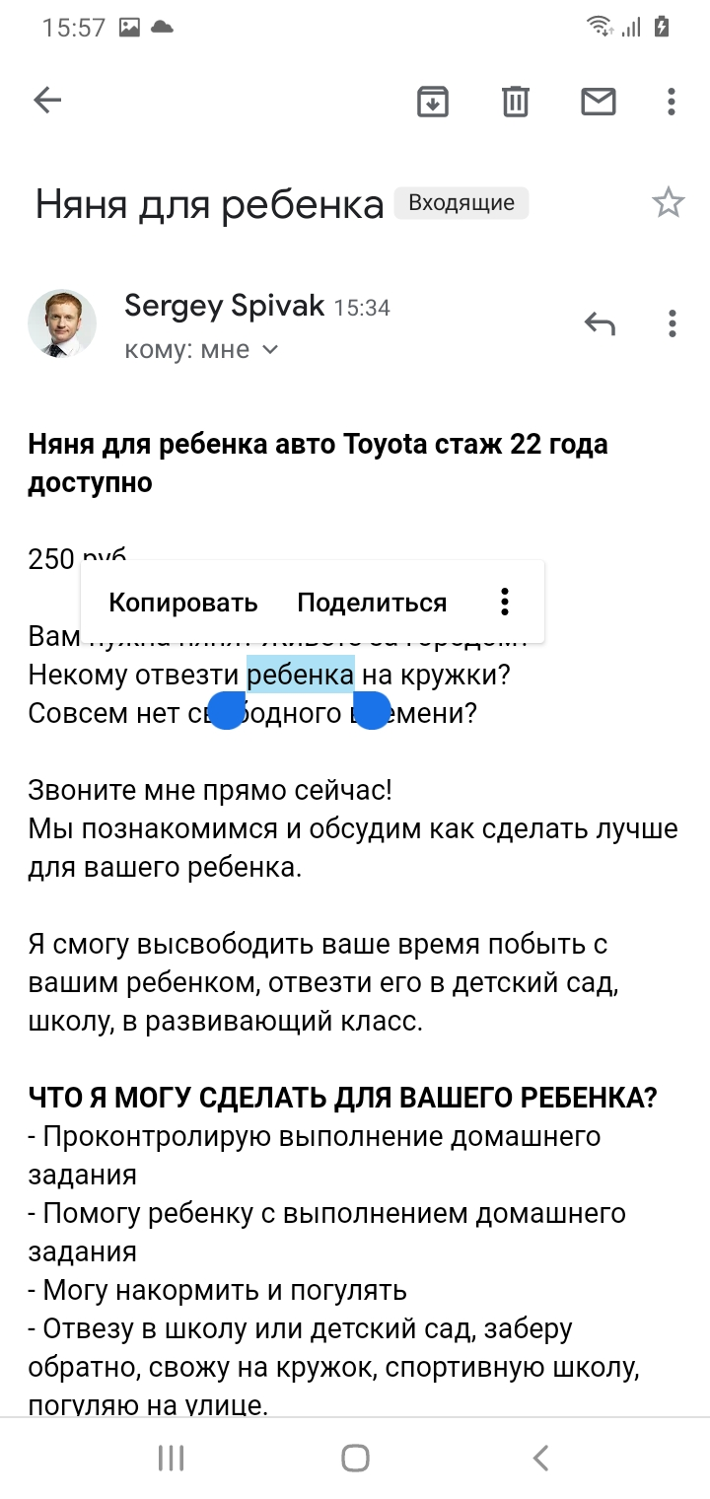
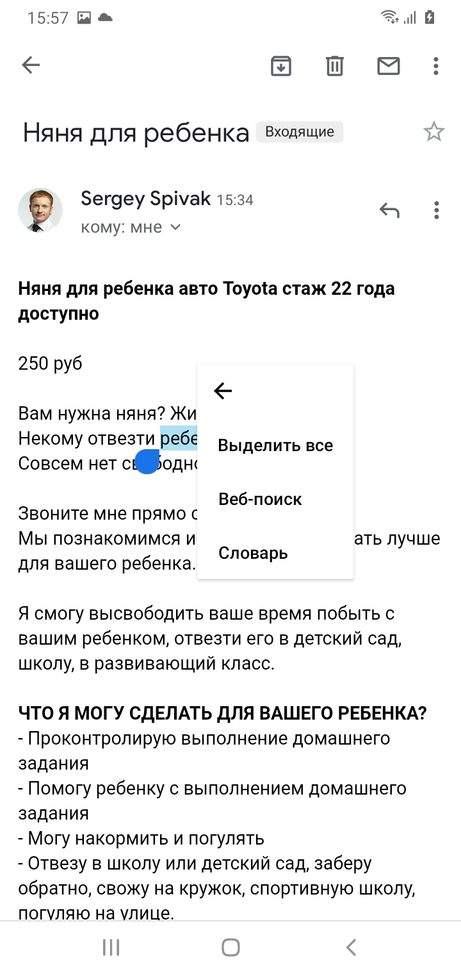
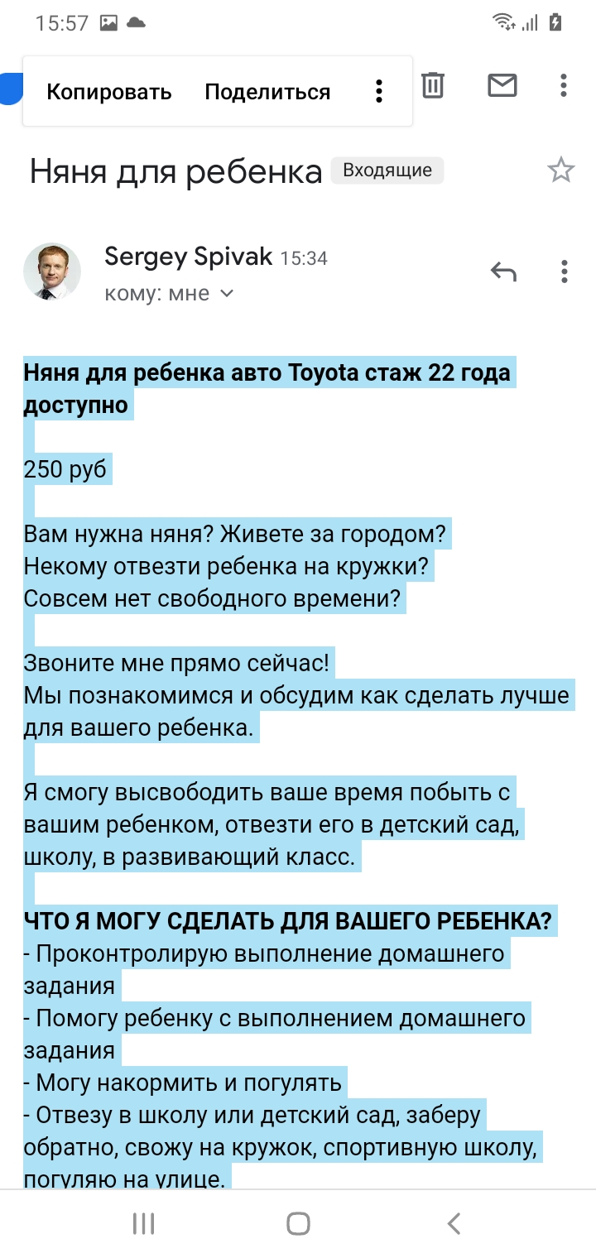
Нажмите и удержите палец в поле текста
Вы появившимся меню нажмите на три точки
Выберите выделить все
Выберите Копировать

Slide 11
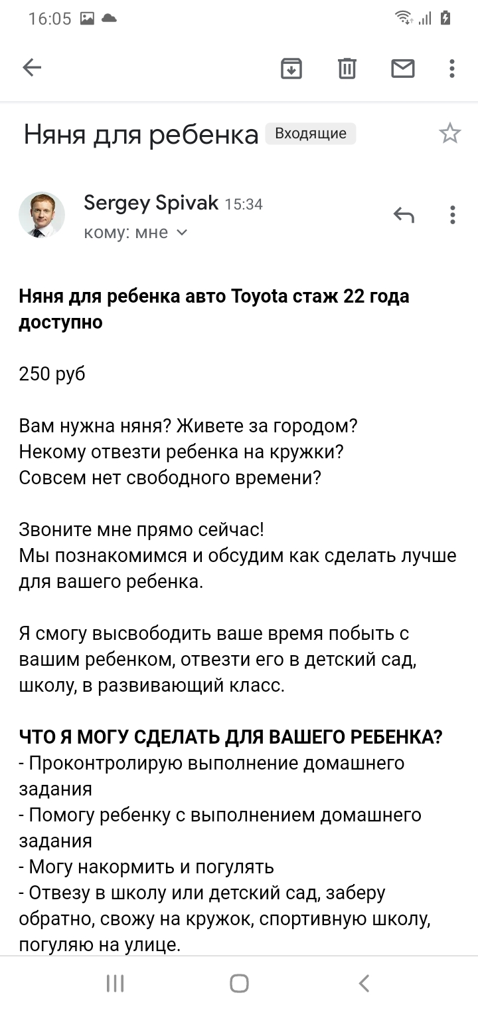
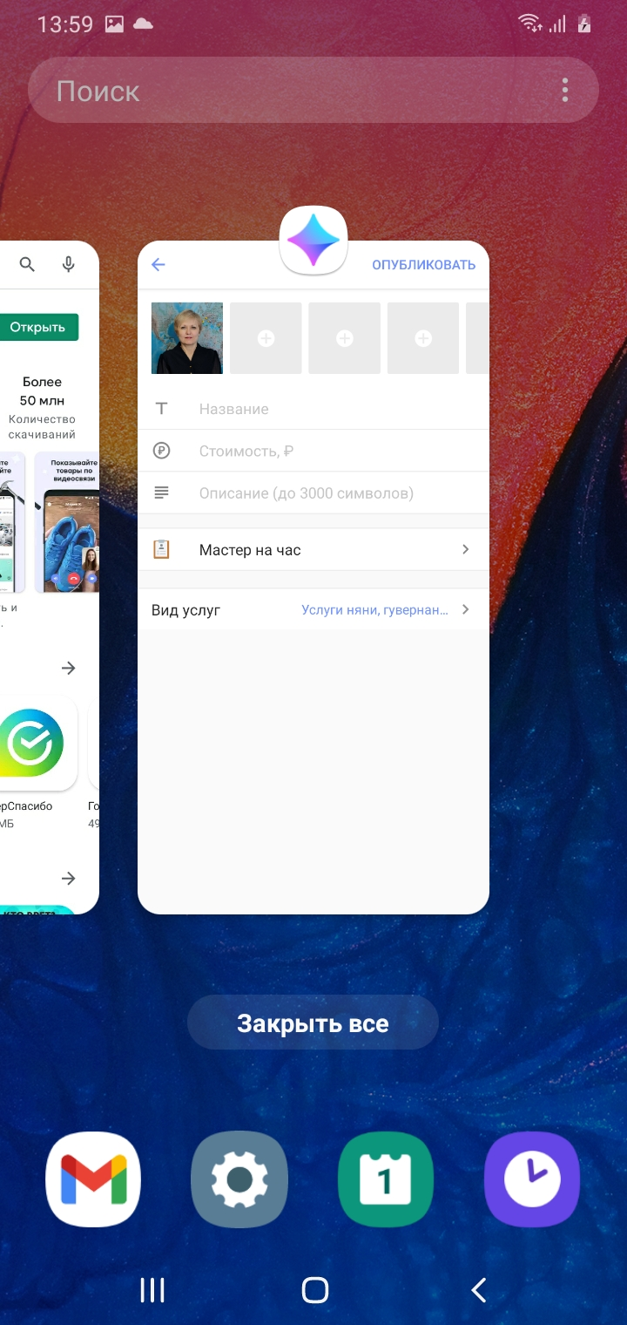
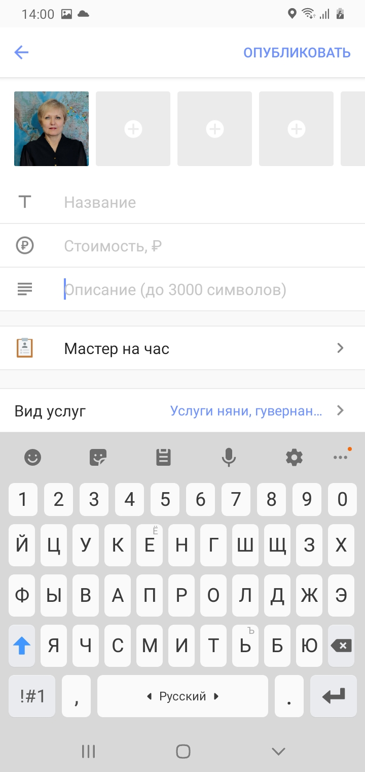
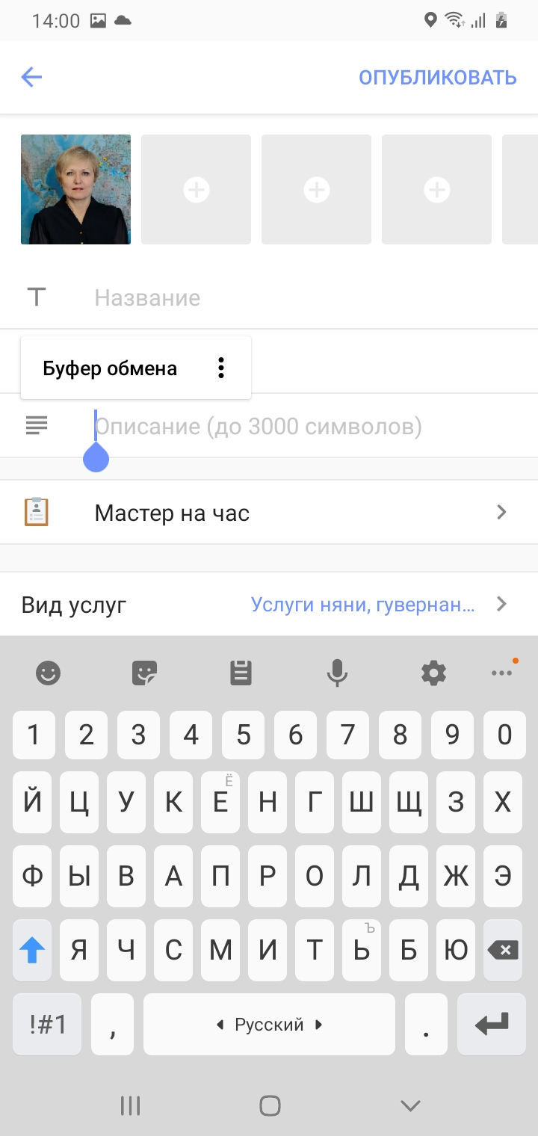
Вызовите список активных программ
Выберите приложение Юла
Нажмите в поле Описание объявления
Удерживайте палец, пока не появиться меню.
Нажмите буфер обмена

Slide 12
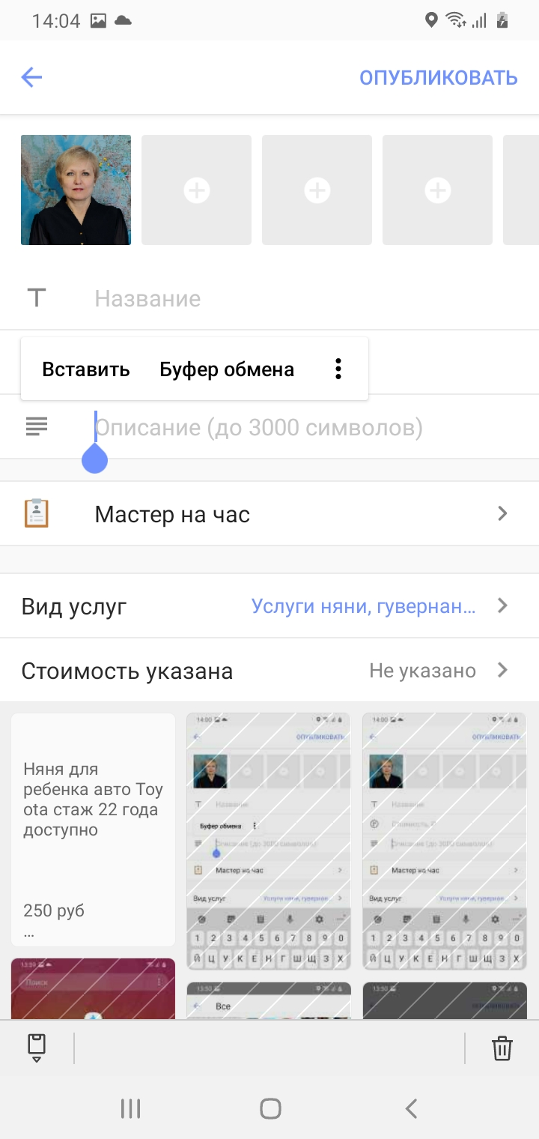
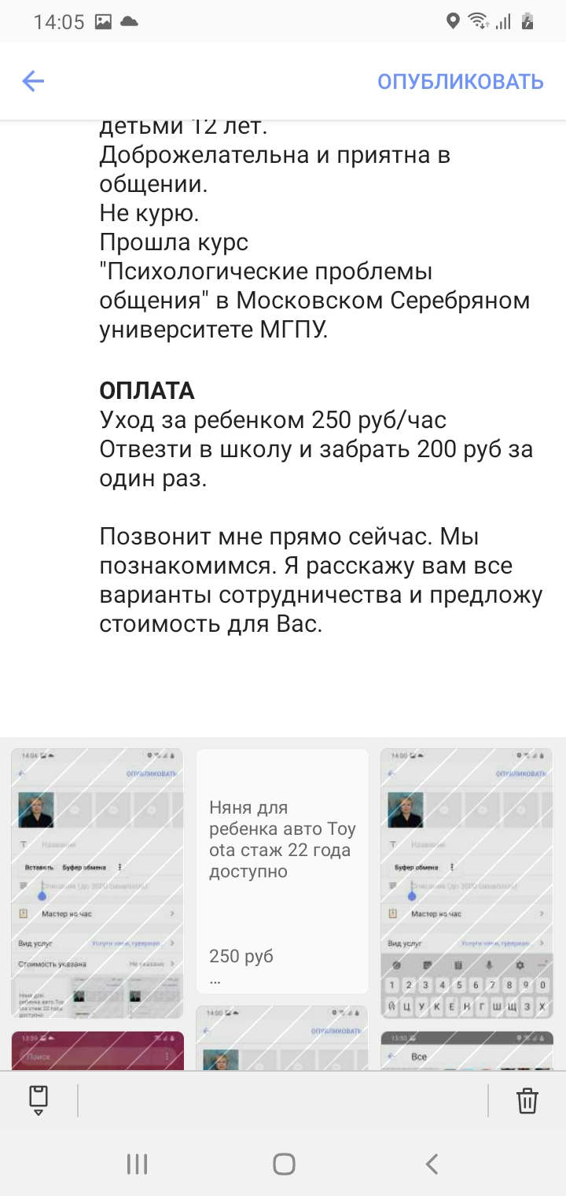
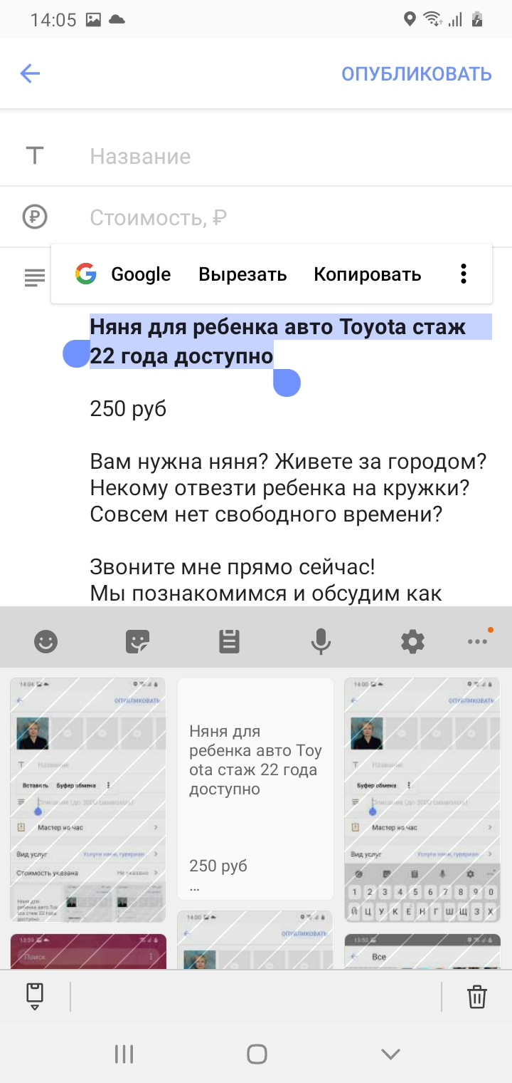
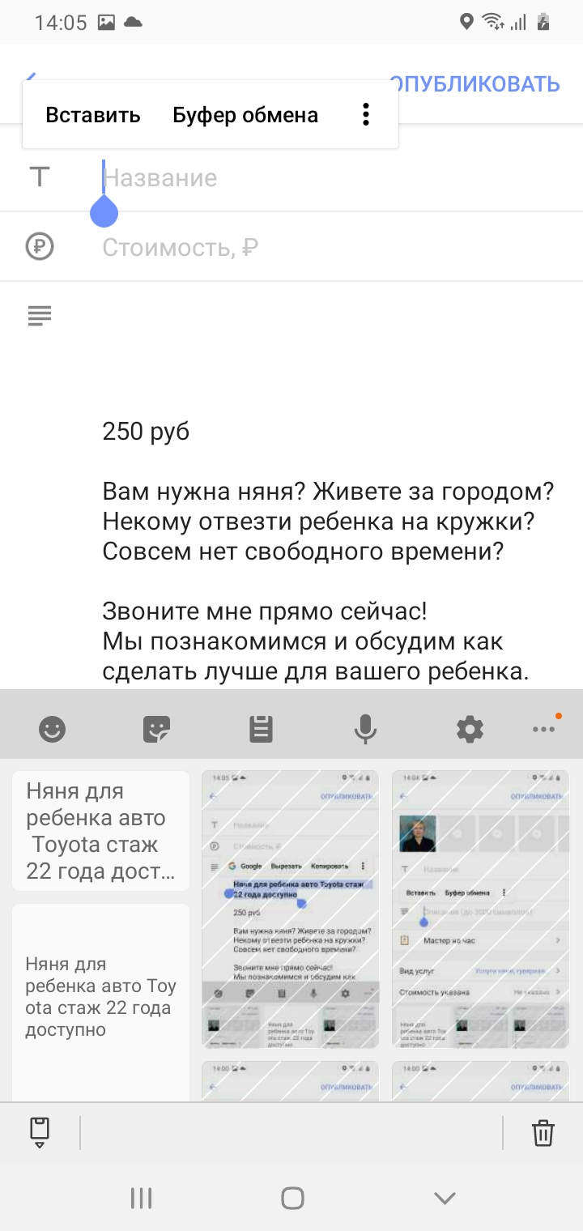
В появившемся меню выберите Вставить. Внизу на клавиатуре появиться выбор что можно вставить из ранее скопированного. Выберите и текст вставиться в поле
Выделите заголовок. Выберите Вырезать
Удерживайте палец в поле Название. В появившимся меню выберите Вставить.

Slide 13
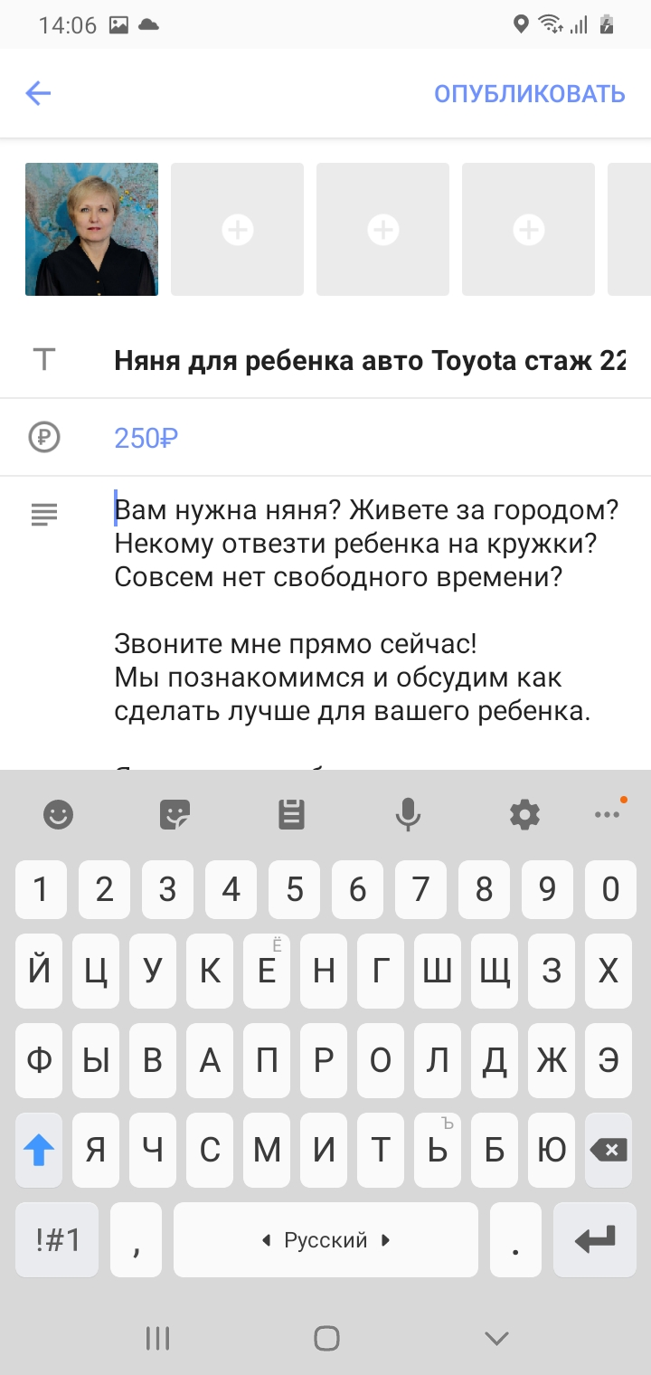
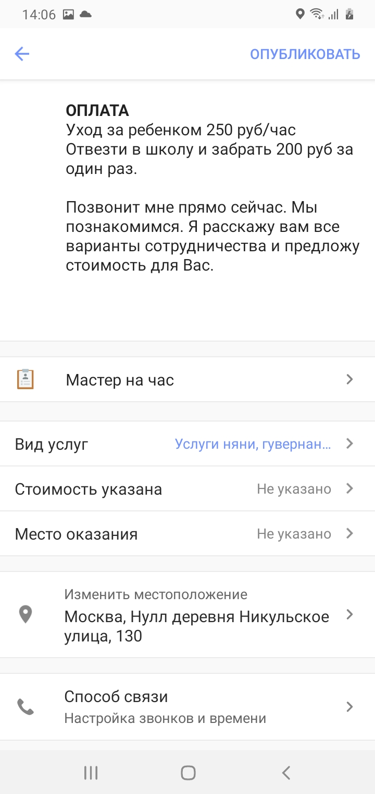
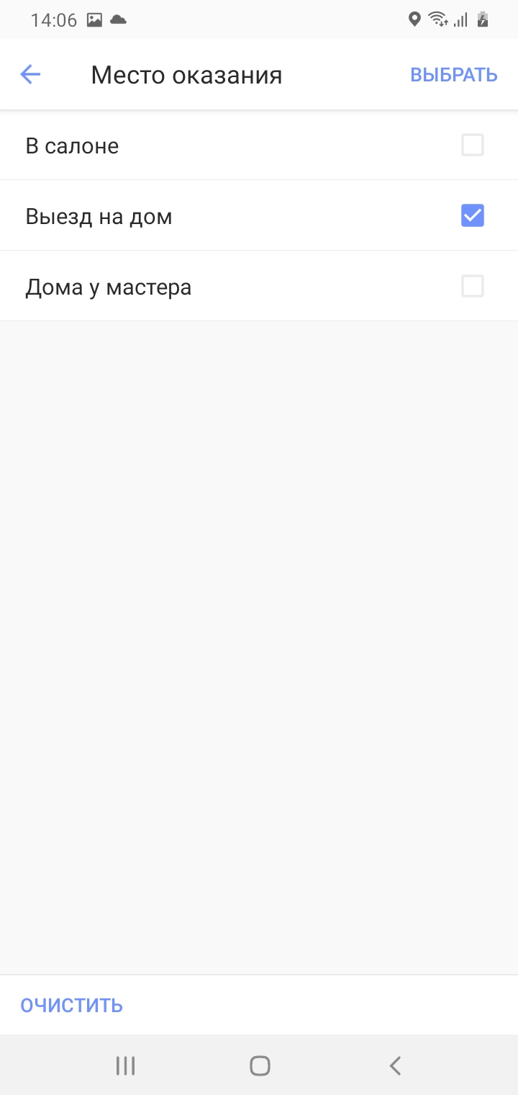
Окончательно скорректируйте поле описание. Вставьте эмодзи. Иконка со смайликом на клавиатуре
Выберите место оказания услуг
Например Выезд на дом. Так как у меня объявление для няни. Нажмите вверху Выбрать.
Выберите за что указана у вас стоимость работ. За час, За услугу …

Slide 14
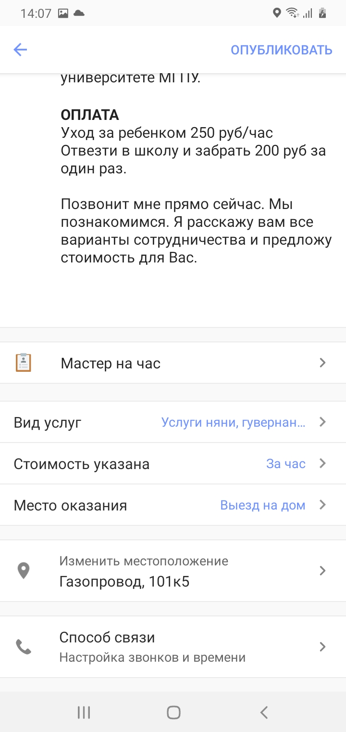
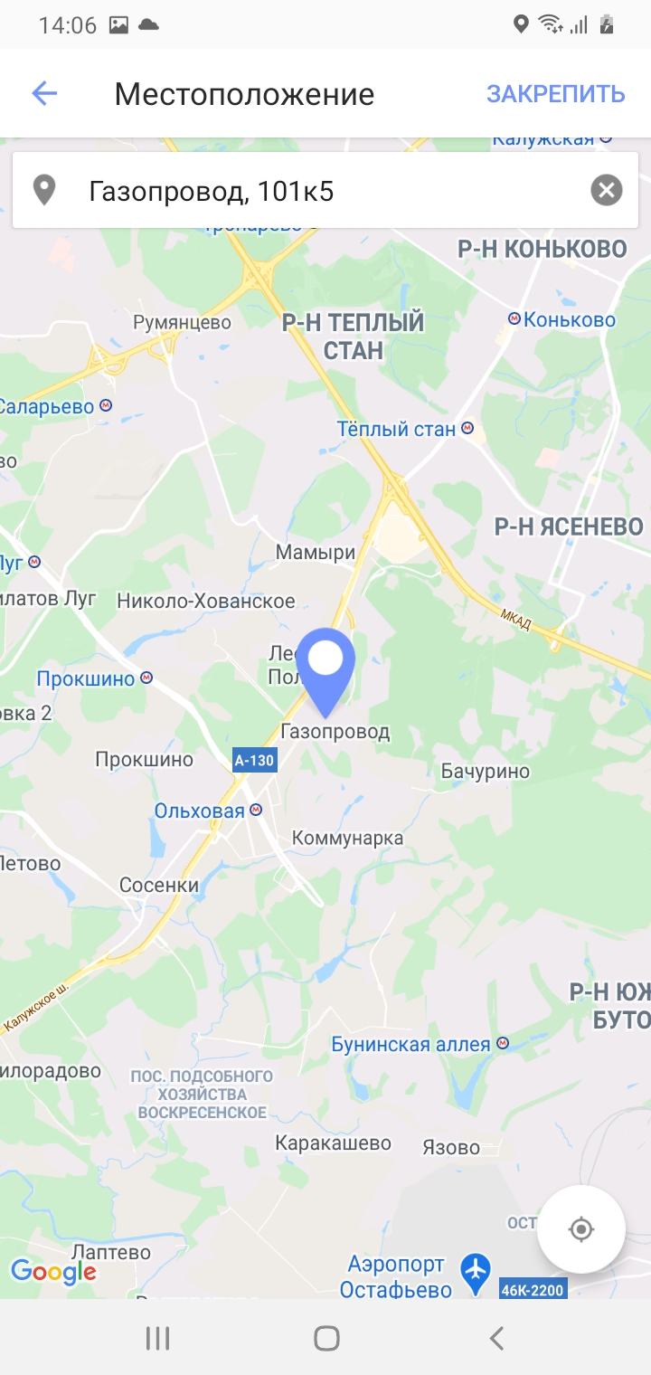
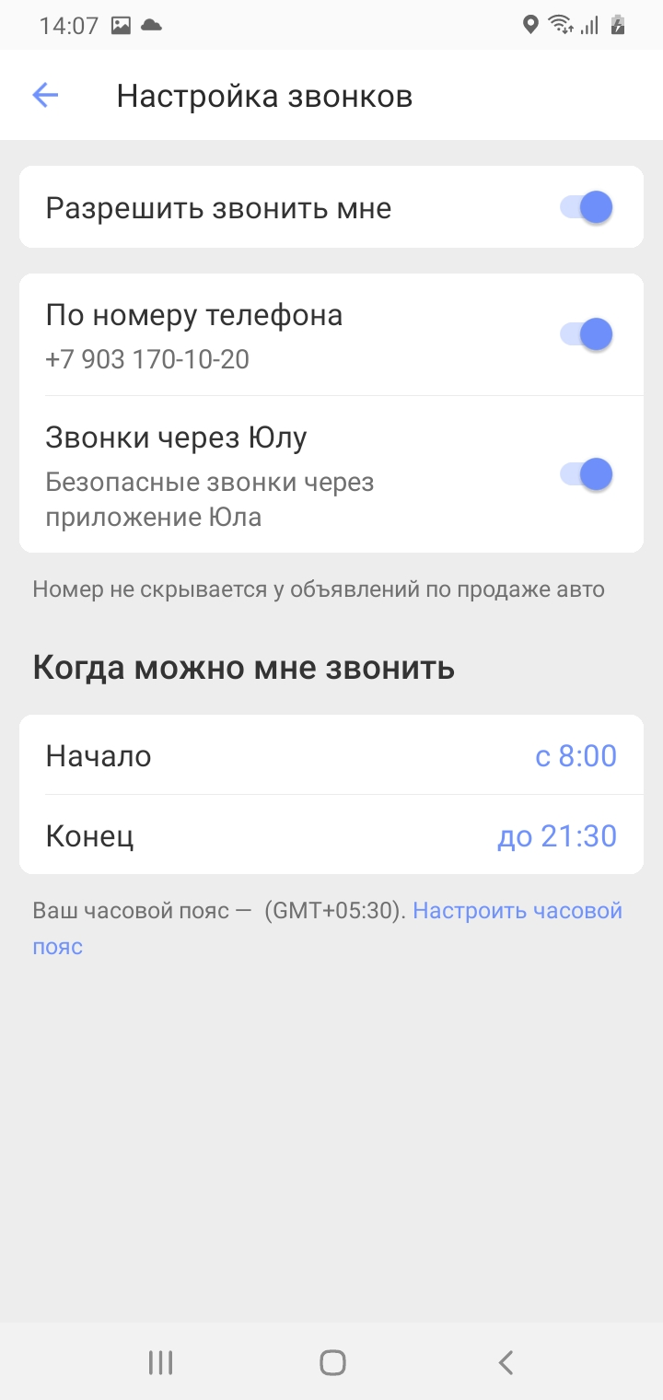
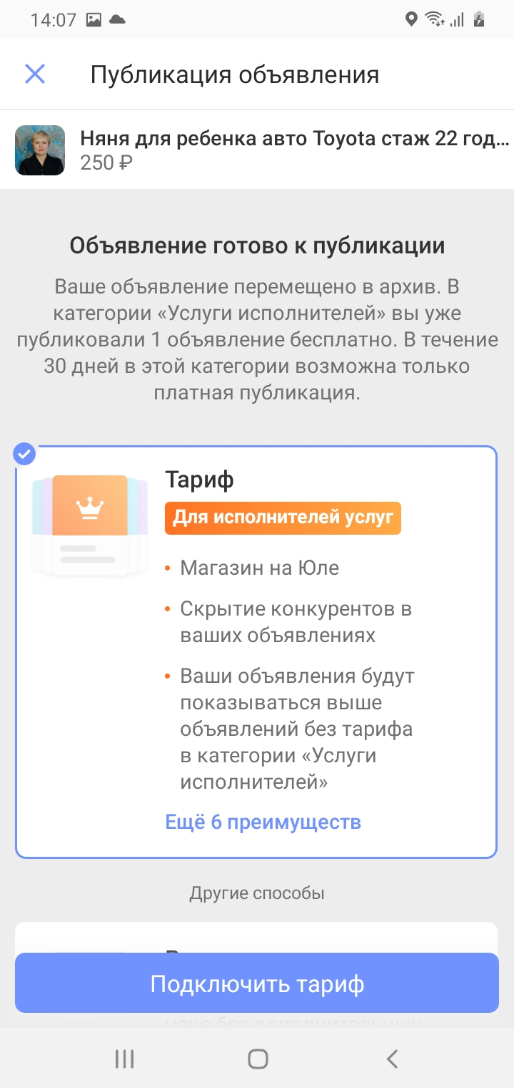
Выберите точку района где вы будете оказывать услуги
Двигайте карту, чтобы синий стикер указывал ваше место на карте. Изменить масштаб карты можно двумя пальцами.
Выберите способ связи и установите переключатели.
Укажите время для звонков.
Внизу нажмите опубликовать. Ваше объявление опубликовано. Вам предлагают платные услуги. Нажмите крестик для отказа

Slide 15
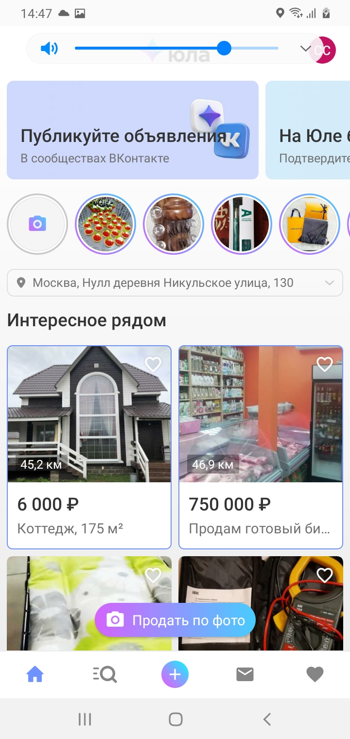
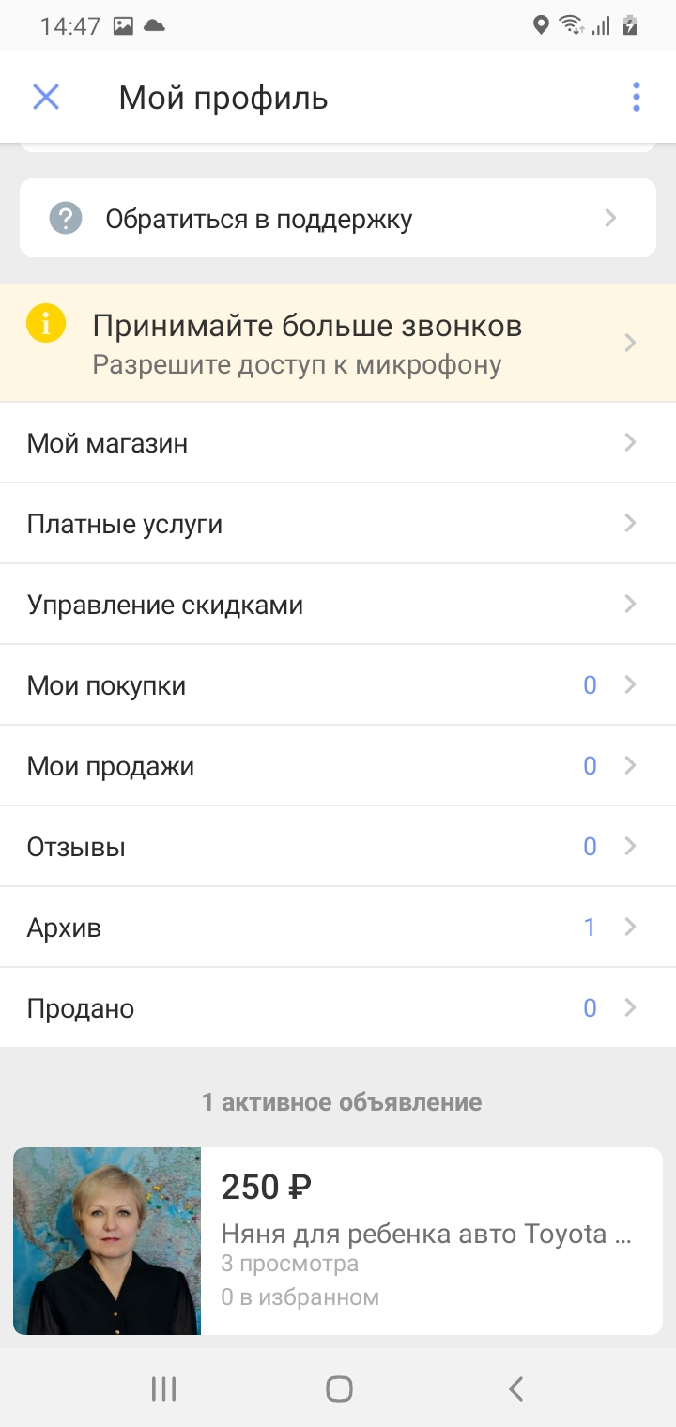
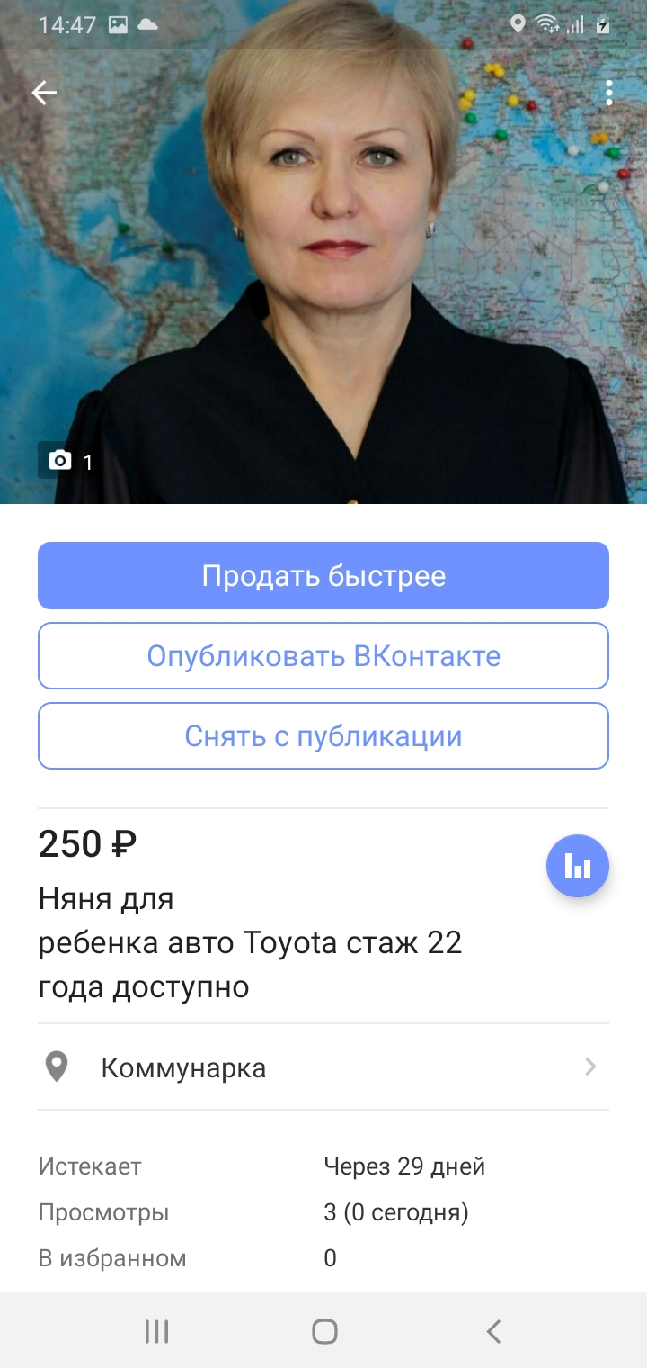
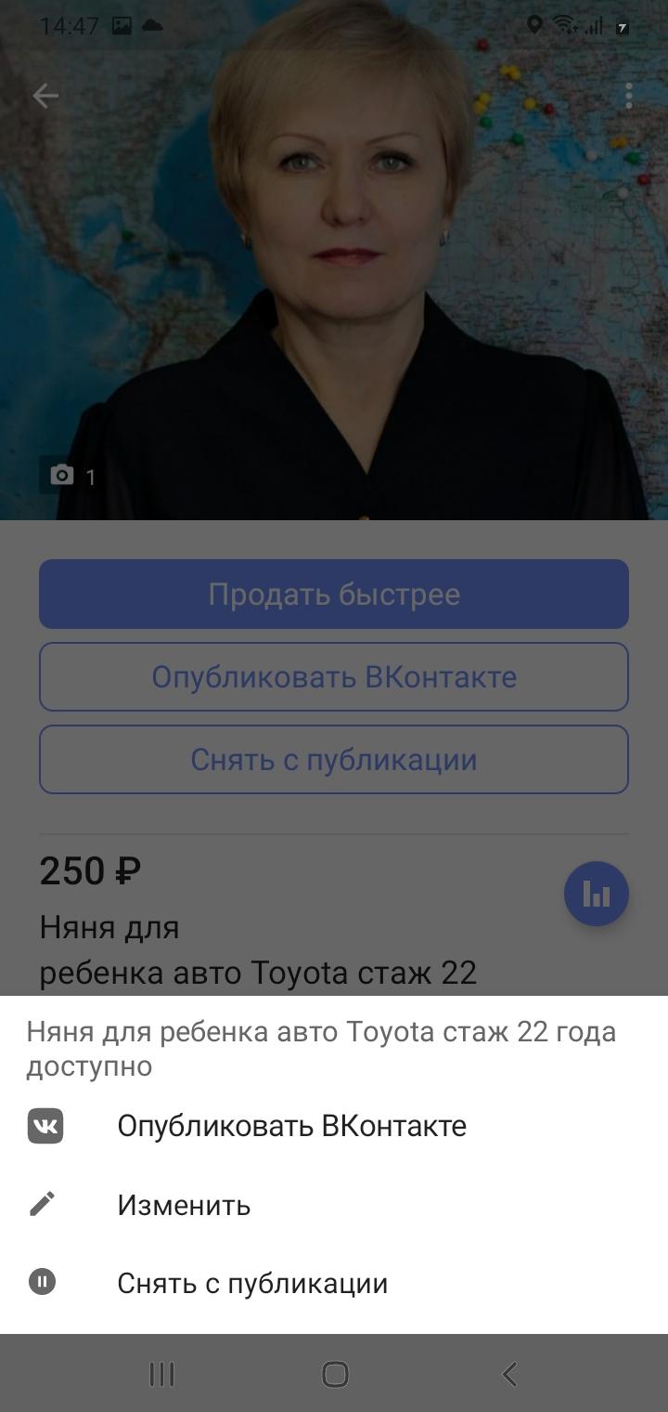
Личный кабинет
Для входа в кабинет
Нажмите на иконку в верхнем правом углу
Опубликованное объявление будет внизу
Можно снят с публикации. Для редактирования нажмите на три точки в верхнем углу
В меню выберите Изменить

Slide 16
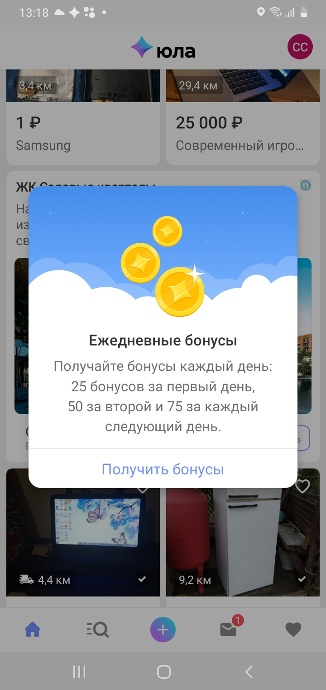
Бонусы
Юла начисляет бонусы если каждый день заходить в приложение.
Раз в день выскакивает окно где можно получить бонус.
Нажмите получить ежедневные бонусы.
После того как увидите бонусы начислены нажмите крестик чтобы закрыть окно.

Slide 17
Бонусы. Как получить или купить?
Пользователи приложения Юла получают бонусы каждый день, когда пользуются приложением.
1 день - 1 бонус
2 день - 2 бонуса
3 день - 3 бонуса
каждый последующий при непрерывном посещении - по 3 бонуса
Если вы "пропустили" один или несколько дней, при очередном запуске приложения Юла вы получите 1 бонус - и далее по схеме выше.
Чтобы получить ежедневные бонусы, в информационном окне в приложении Юла нажмите кнопку "Получить бонусы". Информационное окно показывается раз в сутки. Если при первом запуске приложения Юла вы не увидели информационное окно с кнопкой для получения бонусов - запустите приложение Юла ещё раз, перейдите в несколько категорий в каталоге, воспользуйтесь поиском объявлений.
Бонусы предоставляются сервисом бесплатно. Продажа и покупка бонусов запрещена!
Если вам пришло сообщение с предложением купить бонусы, воздержитесь от услуг мошенников
Notes:
Как зарабатывать бонусы? В последнее время мне всё чаще приходят сообщения от ботов (или от реальных людей) с предложением о покупке бонусов. Я считаю, что это чистый спам, развод, бесполезная трата денег. Всё гораздо проще - если вы не заходили несколько дней в приложение, у вас автоматически всплывет окно с предложением зайти в приложение, за что вам будет начислено 10 бонусов. А совсем недавно появилось обновление - бонусы вы получаете просто за то, что несколько дней подряд заходите в приложение! В первый день - 1 бонус, во второй -2, в третий - 3. Проще простого!

Slide 18
Сообщения и звонки
Помните о безопасности.
Не нажимайте на ссылки.
Не давайте коды из СМС.
Не говорите данные свое карты.
Привяжите карту Сбербанка к телефону. Принимайте оплату на эту карту.
Или используйте наличные.
Никогда никому не платите!
Вы оказываете услуги и платить должны вам.
Покупатель вам может написать сообщение. Начните переписку. Назначьте встречу для знакомства.

Slide 19
Требования к описанию товара или услуги
Название и описание объявления должны быть составлены на русском языке в соответствии с требованиями действующего законодательства Российской Федерации, за исключением международных и общеизвестных товарных знаков. Название и описание объявления должны соответствовать товару (услуге), изображенному на фотографиях.
Не указывайте в названии и описании объявления какую-либо контактную информацию: номер телефона, адрес, название сайта, ФИО, никнеймы, а также прочие контактные данные,
В названии объявления запрещено использование слов, привлекающих внимание покупателя, например: «Внимание», «Акция», «Скидки», и прочее.
В названии и описании запрещено использование слов, не относящихся к объявлению в целях продвижения объявления в поиске.
В поле «Стоимость» должна быть указана реальная или минимально приемлемая цена за товар или услугу, Стоимость 0 для услуг не допускается.
Описание в объявлении может содержать до 3000 символов.
Заголовок содержит до 50 символов.

Slide 20
Требования к фотографиям
Фотографии должны быть хорошего качества, соответствовать заголовку и описанию объявления.
На фотографиях запрещено использование надписей, привлекающих внимание, к примеру, «Срочно», «Внимание», «Акция», «Скидки», и прочее.
Фотографии не должны содержать какую-либо контактную информацию: номер телефона, адрес, название сайта, ФИО, никнеймы,
Допускается размещение скриншотов с текстом, описывающим тех. характеристики товара. Фотографии не должны содержать текст, описывающий услугу.
Фотографии должны быть сделаны автором объявления, сделаны в корректном ракурсе.
Запрещено размещение фотографий, созданных с использованием приема компоновки нескольких изображений в фоторедакторе.
В объявление можно добавить от 1 до 4 изображений. Объявление без фотографий опубликовать невозможно. Размер одного изображения до 25Мб.
Фотографии не должны содержать логотипы, вотермарки (Watermark), водяные знаки и иные элементы других Интернет-ресурсов.

Slide 23
Правильное фото
Не правильное фото

Slide 24
Сервис Pomogatel.ru
Очень удобный сервис если вы оказываете услуги: няни, репетитора, сиделки, домработницы, водителя, психолога, массажиста, уборка квартир, семейная пара.
Зарегистрируйтесь. Заполните свой профиль с тем же текстом и фото.

Slide 25
Сервис PROFI.ru
Профессиональный сервис для людей оказывающих услуги.
Необходимо заполнить свой профиль и получить отзывы. Отзывы могут оставлять только те кто купил услугу на PROFI.ru.

Slide 27
Яндекс Услуги
Бесплатный сервис Яндекс Услуги доступен по адресу yandex.ru/uslugi
Сделайте регистрацию. Вам нужно завести Яндекс паспорт, почту на яндексе.
Заполнить свои данные.
После этого заполнить описание своей услуги.
Используйте те же фото и текст что и в Avito.

Slide 29
Важно что 5 человек с самым высоким рейтингом Яндекс показывает в поиске по запросам связанным с вашей деятельностью.
Это значить что самые лучшие получают ВСЕ!
Следите за своим рейтингом.
Просите клиентов публиковать отзывы.
Всегда публикуйте ответ на отзыв с благодарностью.
Важно не количество отзывов а постоянность их появления. Регулярность. Если у вас было много отзывов, но новые перестали появляться то ваш рейтинг упадет.

